Slide 1
สถาปัตยกรรมอุปกรณ์อิเล็กทรอนิกส์ (Electronic Devices Architecture)
อาจารย์ ดร.อรรถพล อดุลยศาสน์
คณะวิทยาศาสตร์เทคโนโลยี และการเกษตร

Slide 2
วัตถุประสงค์
เพื่อให้นักศึกษาเข้าใจถึงสถาปัตยกรรมของอุปกรณ์อิเล็กทรอนิกส์ สำหรับ IoT ในส่วนต่าง ๆ
เพื่อให้นักศึกษาเข้าใจและสามารถเขียนโปรแกรมควบคุมอุปกรณ์ IoT ได้
เพื่อให้นักศึกษาเข้าใจหลักการทำงานของวงจรไฟฟ้าอิเล็กทรอนิกส์ที่เกี่ยวข้อง
เพื่อให้นักศึกษาสามารถพัฒนาชิ้นงานขนาดเล็กได้

Slide 3
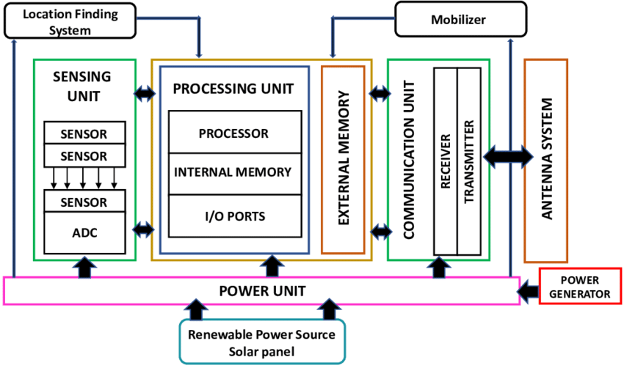
วัตถุประสงค์ สถาปัตยกรรมอุปกรณ์อิเล็กทรอนิกส์ใน IoT
ที่มา: https://www.researchgate.net/figure/Wireless-Sensor-Network-structure_fig1_324061549

Slide 4
องค์ประกอบหลัก
Processing Unit
Sensing Unit
Communication Unit
Power Supply
Localisation Finding System
Mobiliser

Slide 5
Processing Unit
หน่วยประมวลผล (Processing unit) คือหน่วยควบคุมการทำงานของไมโครคอลโทรเลอร์ และอุปกรณ์ต่อพ่วง ให้สามารถประมวลผลตามโปรแกรมที่กำหนด และคำนวณทางคณิตศาสตร์
หน่วยประมวลผลเป็นผู้ควบคุมการนำเข้าชุดคำสั่ง และข้อมูลจากหน่วยความจำเพื่อนำเข้าสู่หน่วยประมวลผล
หน่วยประมวลผลควบคุมการทำงานให้สอดคล้องกับอุปกรณ์ต่อพ่วง เช่น หน่วยความจำ พอร์ทอินพุท และเอาท์พุท

Slide 6
Sensing Unit
หน่วยการตรวจวัด (Sensing unit) คือหน่วยปฏิบัติการวัดค่าทางกายภาพต่าง ๆ ซึ่งสามารถแบ่งได้เป็น
ด้านสภาพแวดล้อม เช่น ระดับแสง อุณหภูมิ และความชื้น
ด้านกายภาพทางไฟฟ้า เช่น ระดับแรงดันไฟฟ้า กระแสไฟฟ้า และความต้านทาน
ด้านทางกล เช่น การสั่นสะเทือน การเคลื่อนที่ และการไหลของเหลว เป็นต้น
หน่วยตรวจวัดจะทำการวัดค่าที่มีลักษณะต่อเนื่อง (analogue) โดยทำการแปลงค่าเหล่านี้ด้วยการสุ่ม (digitising) และแปรค่าเป็นข้อมูลทางดิจิทัล เรียกกระบวนการนี้ว่า Analogue to Digital (ADC)

Slide 7
Communication Unit
หน่วยการสื่อสาร (Communication Unit) เป็นส่วนทำการสื่อสารข้อมูลไร้สาย โดยใช้คลื่นวิทยุ (radio frequency) ซึ่งสามารถแยกหน้าที่ได้เป็นสองส่วนย่อยคือ ภาคส่งข้อมูล (transmitter) และภาครับข้อมูล (receiver) เรียกโดยรวมว่า transceiver

Slide 8
Transmitter
ภาคส่งข้อมูล (Transmitter) ทำหน้าที่เปลี่ยนข้อมูลเป็นสัญญาณทางไฟฟ้าสนามแม่เหล็ก นำส่งสัญญาณจากต้นทางสู่ปลายทางผ่านช่องทางไร้สาย โดยมีส่วนสำคัญ ๆ ดังนี้
ส่วนเข้ารหัสข้อมูล (Source Encoder) : ทำหน้าที่บีบอัดข้อมูลให้มีจำนวนน้อยที่สุดโดยลดรูปข้อมูลที่ไม่มีความสำคัญออก เพื่อการส่งทีมีประสิทธิภาพ
ส่วนเข้ารหัสช่องสัญญาณ (Channel Encoder) : มีหน้าที่ในการเข้ารหัสข้อมูลให้เหมาะสมกับการสื่อสาร โดยเพิ่มคุณสมบัติการป้องกันความเสียหายของข้อมูลระหว่างรับส่ง และการกู้ข้อมูลในกรณีการเกิดความผิดพลาด
ส่วนการควบกล่ำสัญญาณ (Digital Modulator) : มีหน้าที่ในการควบกล่ำสัญญาณข้อมูล (data signal) กับสัญญาณความถี่พาหะ (carrier frequency) เพื่อให้เหมาะกับการส่งสัญญาณเข้าไปในอากาศและส่งได้ในระยะไกล
สายอากาศ (Antenna) : มีหน้าที่ในการแผ่สัญญาณไฟฟ้าสนามแม่เหล็กออกสู่อากาศ

Slide 9
Receiver
ภาครับข้อมูล (receiver) ทำหน้าที่รับสัญญาณไฟฟ้าสนามแม่เหล็กในอากาศซึ่งส่งมาจากภาคส่ง และแปลงสัญญาณดังกล่าวให้เป็นข้อมูลดิจิทัล เพื่อนำไปประมวลผลต่อไป ประกอบด้วยส่วนสำคัญ คือ
สายอากาศ (Antenna) : มีหน้าที่ในรวบรวมพลังงานสัญญาณไฟฟ้าสนามแม่เหล็กจากอากาศเข้าสู่วงจรไฟฟ้าภาครับ
ส่วนการควบกล่ำสัญญาณ (Digital Demodulator) : มีหน้าที่ในการแจกแจงสัญญาณข้อมูล (data signal) ออกจากสัญญาณความถี่พาหะ (carrier frequency) เพื่อนำข้อมูลที่ได้มาประมวลผล
ส่วนถอดรหัสช่องสัญญาณ (Channel Decoder) : มีหน้าที่ในการถอดรหัสข้อมูลสำหรับกับการสื่อสาร โดยมีการตรวจสอบและแก้ความผิดพลาดของข้อมูล
ส่วนถอดรหัสข้อมูล (Source Decoder) : ทำหน้าที่แจกแจงข้อมูลให้มีสภาพดั่งเดิมจากต้นฉบับ เพื่อนำไปใช้งานต่อไป

Slide 10
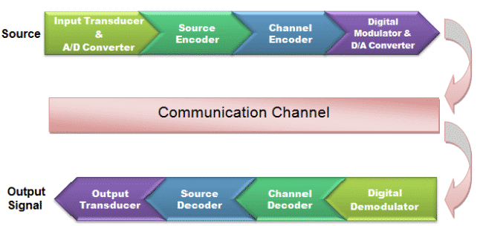
Diagram of Digital Communication
Notes:
https://electricalfundablog.com/digital-communication-introduction-basic-components-how-signal-process-works-and-advantages/#4_Source_Encoder

Slide 11
Localisation Finding System
ระบบหาตำแหน่ง (Localisation Finding System) : เป็นส่วนทำหน้าที่รับข้อมูลตำแหน่ง (latitude and longitude) จากดาวเทียม ไม่น้อยกว่า 3 ดวง เพื่อหาตำแหน่งบนเพื่อโลก
อุปกรณ์ IoT สำหรับงานบางอย่างจำเป็นต้องใช้การระบุตำแหน่ง เช่น โปรแกรมหาเส้นทางบนแผนที่ เป็นต้น

Slide 12
Mobiliser
ระบบช่วยเหลือในการเคลื่อนที่ (Mobiliser) : มีหน้าที่ในการสนับสนุนให้แก่ IoT ในการเคลื่อนที่ โดยการเรียนรู้เครือข่าย สถานะของอุปกรณ์ IoT อื่นๆ ที่อยู่ในรัศมี เพื่อการสื่อสารข้อมูลได้อย่างมีประสิทธิภาพ

Slide 13
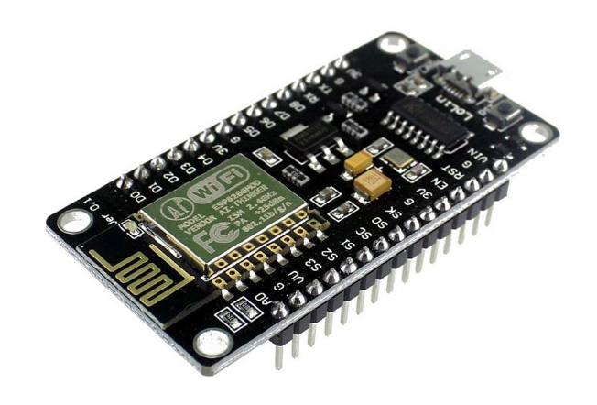
ESP8266 NodeMCU
เป็นชุดพัฒนา (Develop Kit)
มีชุดสื่อสาร WiFi
สามารถเขียนโปรแกรมและบรรจุไว้ในหน่วยความจำ
มี Port micro USB สำหรับเชื่อมต่อกับ PC ได้โดยรับไฟเลี้ยง 5 VDC มาใช้งาน และสามารถรับส่งผ่านข้อมูลได้
มี Pin ชนิด in – out ทั้งในแบบดิจิทัลและอนาล็อก

Slide 14
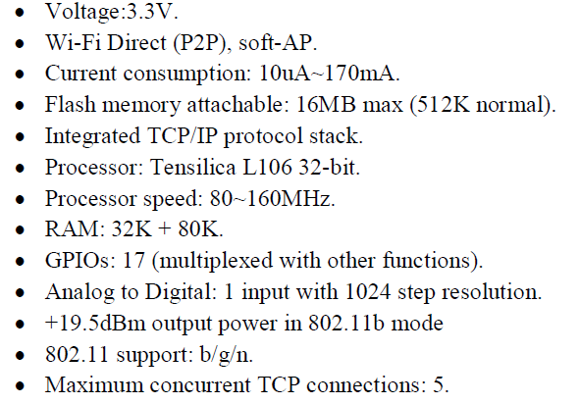
Specification

Slide 15
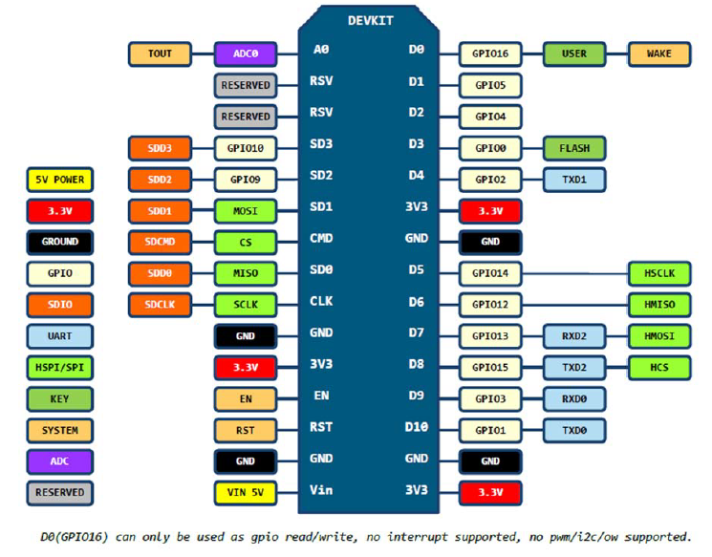
Pin Definition of nodeMCU

Slide 16
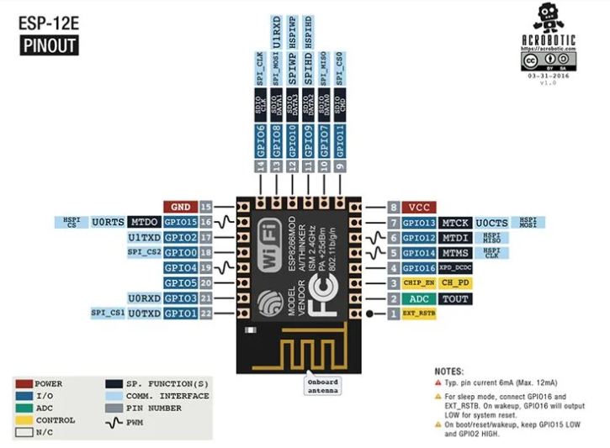
ESP-12E

Slide 17
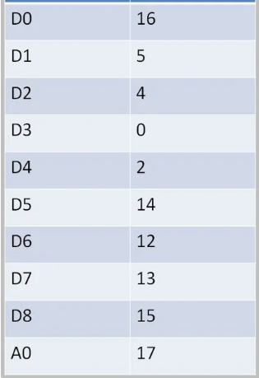
Digital Pin Name & GPIO
Pin Name | GPIO

Slide 18
Power
ไฟเลี้ยงใช้แรงดัน 5 VDC
อาจเป็นไฟเลี้ยงจากการต่อ USB เข้ากับคอมพิวเตอร์ในขณะทำการเขียนโปรแกรม หรือใช้แหล่งจ่ายไฟต่างหาก
ต่อเข้ากับขา Vin และ GND
บอร์ด nodeMCU จะทำการปรับแรงดัน (regulation) ให้พอเหมาะอยู่ที่ 3.3 VDC สำหรับ ESP8266

Slide 19
GPIO
GPIO : General Purpose Input/Output
เป็น pin ใช้สำหรับต่อกับอุปกรณ์ภายนอก เพื่อรับหรือส่งข้อมูล
การใช้งานจึงต้องกำหนดหน้าที่การทำงานให้เป็นการรับข้อมูลเข้า (Input) หรือเป็นการส่งข้อมูลออก (Output) โดยพิจารณาให้ microprocessor เป็นส่วนกลาง
ทั้งนี้การกำหนดหน้าที่การทำงานสามารถทำได้โดยใช้ซอฟต์แวร์
แรงดันไฟฟ้า คือ HIGH → 3.3v, LOW → 0 v

Slide 20
Pin Definition of nodeMCU

Slide 21
Analogue Signal & Digital Signal
สัญญาณอนาล็อกมีลักษณะการเปลี่ยนแปลงขนาดและความถี่ต่อเนื่องเมื่อเวลาเปลี่ยนแปลงไป (continuous amplitude & continuous frequency)
สัญญาณดิจิทัลมีลักษณะการเปลี่ยนขนาดของสัญญาณไม่ต่อเนื่อง เมื่อเวลาเปลี่ยนแปลงไป (discrete amplitude)

Slide 22
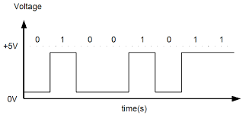
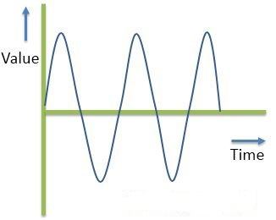
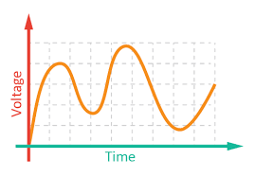
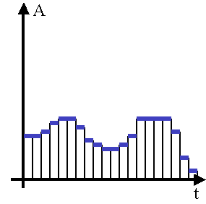
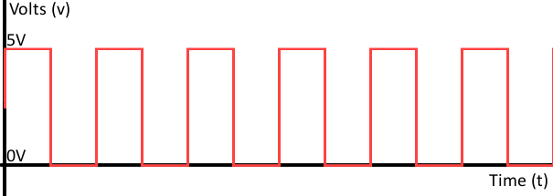
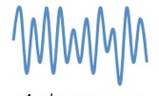
Analogue Signal & Digital Signal

Slide 23
Analogue to Digital Converter: ADC
ADC เป็นชุดวงจรแปลงสัญญาณอนาล็อกเป็นสัญญาณดิจิทัล
ADC มีความสำคัญต่อการสื่อสารระยะไกล เนื่องจากสัญญาณดิจิทัลมีความคงทนต่อสัญญาณรบกวนมากกว่าสัญญาณอนาล็อก ดังนั้นจึงจำเป็นที่ต้องแปลงสัญญาณอนาล็อกให้เป็นดิจิทัลก่อนการส่งสัญญาณไปยังเครื่องรับเครื่องรับจะทำการกรองสัญญาณรบกวนออกจากสัญญาณดิจิทัลได้ง่าย ก่อนที่จะแปลงสัญญาณดังกล่าวกลับมาในรูปอนาล็อกดังเดิม
ในกรณี IoT การวัดค่าต่าง ๆ เช่น อุณหภูมิ เป็นสัญญาณอนาล็อกตามธรรมชาติ ดังนั้นเมื่อต้องการนำมาประมวลผล จำเป็นต้องแปลงให้เป็นข้อมูลดิจิทัล

Slide 24
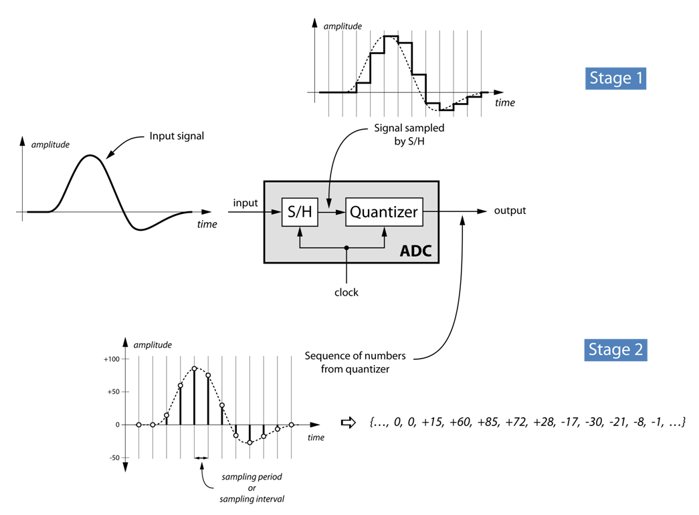
ADC Diagram
Notes:
https://www.nutaq.com/blog/analog-digital-%E2%80%93-part-2-conversion-process

